Slide 1
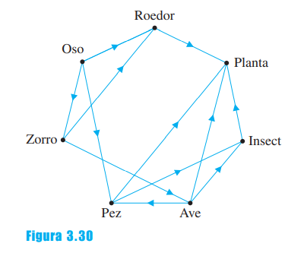
Ejemplo de Implementación
La figura 3.30 es un dígrafo que representa una cadena
alimenticia en un pequeño ecosistema. Una arista dirigida de a a b indica que a tiene a b como fuente de alimento. Construya la matriz de adyacencia A para este
dígrafo y úsela para responder las siguientes preguntas.

Slide 2
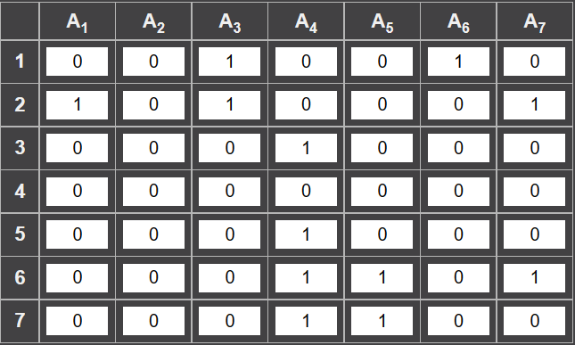
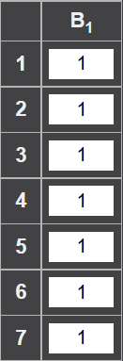
MATRIZ BASADA EN EL GRAFO (A)
MATRIZ VECTOR (V)

Slide 3
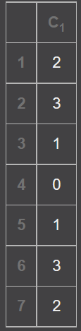
(a) ¿Cuál especie tiene las fuentes de alimento más directas? ¿Cómo muestra A esto?
GRACIAS AL CALCULO DE LA MATRIZ ADYACENTE BASADA EN EL DIGRAFO MULTIPLICADO POR LA MATRIZ VECTOR SABEMOS QUE LA ESPECIE CON MAS FUENTES DE ALIMENTACION DIRECTA SON EL OSO Y EL AVE CON UN TOTAL DE 3 FUENTES DE ALIMENTACION DIRECTA

Slide 4
(b) ¿Cuál especie es una fuente directa de alimento para la mayoría de las otras especies? ¿Cómo muestra A esto?
GRACIAS AL MISMO CALCULO DE LA MATRIZ “A” POR LA MATRIZ VECTOR “V” SABEMOS QUE EL QUE ES UNA FUENTE DIRECTA DE ALIMENTO PARA LA MAYORIA DE ESPECIES ES LA PLANTA. YA QUE NO TIENE NINGUNA FUENTE DIRECTA DE ALIMENTO.

Slide 5
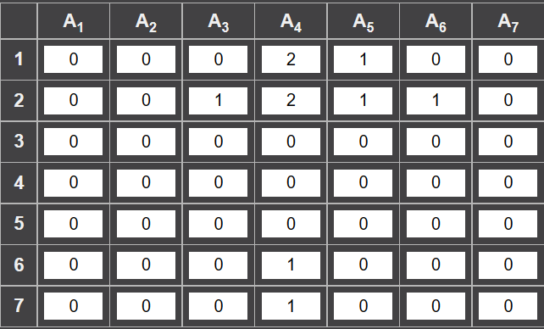
(c) Si a come a b y b come a c, se dice que a tiene a c como una fuente indirecta de alimento. ¿Cómo puede usar A para determinar cuál especie tiene más fuentes indirectas de alimento? ¿Cuál especie tiene más fuentes de alimento directas e indirectas combinadas? FORMULA: (A + A^2) * V
A
A^2
V

Slide 6
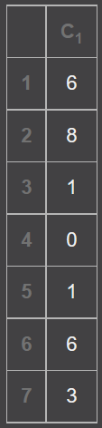
RESULTADO:
CON ESTE RESULTADO PODEMOS NOTAR QUE LA ESPECIE QUE TIENE MAS FUENTES DE ALIMENTACION DIRECTA E INDIRECTAMENTE ES EL OSO TENIENDO UN TOTAL DE 8 FUENTES DE ALIMENTACION EN TOTAL.
DESPUES DE ESTE VIENEN EL ZORRO Y EL AVE CON 6 FUENTES DE ALIMENTACION EN TOTAL
Y EN LOS ULTIMOS PUESTOS SON EL PES, EL ROEDOR, EL INSECTO Y POR ULTIMO LA PLANTA

